Slide 1



Social construction and globalization of wilderness : international public opinion vs people's doubts in the case of Amazon rainforest
Pierre Cilluffo Grimaldi
GRIPIC - Sorbonne Université
University conference - UPPA - 07/11/2022

Slide 2
3 AXES DE RÉFLEXION
Social construction and globalization of
wilderness : international public opinion vs
people's doubts in the case of Amazon rainforest
1/Opinion publique internationale et imaginaire occidental sur l’Amazonie : une globalisation du « wilderness » étasunien
2/Chaos environnemental et impunité perçue : une hégémonie culturelle vers le développement sauvage
3/La place de la technologie pour réconcilier deux visions dichotomiques du territoire

Slide 3
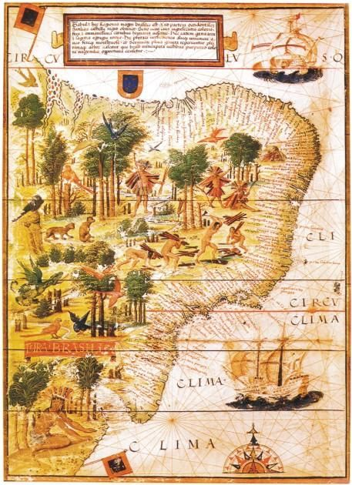
Opinion publique internationale et imaginaire occidental sur l’Amazonie : une globalisation du « wilderness » étasunien
Social construction and globalization of
wilderness : international public opinion vs
people's doubts in the case of Amazon rainforest
1

Slide 4
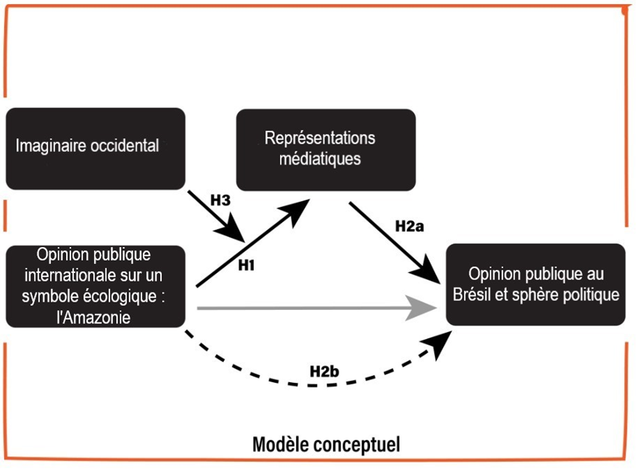
Thèse - « L'opinion publique internationale et les représentations médiatiques de l'Amazonie dans le monde occidental : une approche communicationnelle des enjeux géopolitiques et environnementaux d'un territoire symbolique en recomposition ».
Mieux définir, comprendre, analyser médiatiquement la réalité ou non d’une « opinion publique internationale » sur un des plus grands symboles écologiques mondiaux (Hypothèse 1)
Ensuite, j’étudie l’impact des représentations médiatiques comme médiatrice du réel et aboutissant à une incompréhension avec l’hégémonie culturelle en Amazonie Brésilienne (Hypothèse 2a)
De plus, l’idée est aussi de voir le potentiel de communication d’influence de cette « opinion publique internationale » sur l’Amazonie (Hypothèse 2b).
Enfin, je souhaite également comprendre l’intérêt ou non de prendre en compte l’imaginaire occidental autour de l’Amazonie comme facteur de médiation en complément des représentations médiatiques (Hypothèse 3)

Slide 5

Opinion publique internationale et imaginaire occidental sur l’Amazonie : une globalisation du « wilderness » étasunien
Hier, l’Amazonie fût une « invention de l’occident ». C’est la thèse centrale de Neide Gondim (Universidade Federal do Amazonas) sur laquelle je ne reviendrais pas faute de temps. Simplement -> étymologie du nom « Amazonie ».
Aujourd’hui, la vision en occident de l’Amazonie est donc majoritairement faussée, notamment par un inconscient néo-colonialiste. Je développe dans ma thèse l’analyse de la « figure de l’indien » d’Amazonie dans les médias occidentaux, sa réactualisation en « bon sauvage écologiste », le discours « éco-spiritualiste » enfermant la réalité complexe de l’Amazonie. Tout cela dans l’objectif de mieux décrypter le réel. Voici un désenvoûtement de certaines de vos représentations médiatiques.

Slide 6
Opinion publique internationale et imaginaire occidental sur l’Amazonie : une globalisation du « wilderness » étasunien
Pour développer en quelques mots un seul aspect précis de cet imaginaire Amazonien en occident, j’ai décidé de faire un focus particulier sur la notion de « wilderness » (intégrée à mon chapitre sur l’éco-spiritualisme).
Détail important, cette notion étant aux fondements de la société Américaine par la colonisation, il n’y aucune traduction (« nature sauvage ») permettant de percevoir la complexité des nuances de la wilderness.
Les géographes Paul Arnould et Éric Glon le précise bien pour tenter de définir la notion : « La wilderness est parfois traduite, de façon maladroite et partielle, par sauvagerie » mais aussi par nature sauvage ou naturalité […] En fait aucune de ces interprétations ne rend compte de la complexité et de la multiplicité de sens attribuées à ce terme. La moindre de ces traductions de l’anglais au français lui ôte une grande partie de sa signification […] évoquant la pureté liée à la naissance ou la virginité […] La wilderness est en dehors du social. L'homme y « est tout au plus un visiteur qui ne reste pas » (Wilderness Act, 1964) Largement inhabitée, elle abrite parfois des groupes humains épars et non sédentaires aux cultures dîtes primitives […]
-> Nous retrouvons dans l’imaginaire occidental sur l’Amazonie l’idée du « vide démographique » (vs + 30 millions d’habitants en réalité), du « hors-social » (vs « forêt urbanisée » - Becker), déjà contenue dans la représentation de la wilderness. Ainsi, l’imaginaire de l’Amazonie en occident réactualise en partie le mythe de la wilderness édénique dans une version orientée vers l’exotisme. Nous insistons sur ce « en partie », d’autres facteurs complexes (« bon sauvage », « poumon de la planète ») viennent stabiliser le sens de l’objet.

Slide 7
Opinion publique internationale et imaginaire occidental sur l’Amazonie : une globalisation du « wilderness » étasunien
Tout comme l’orientation spirituelle avec la relation homme / nature se retrouvant à la fois dans la représentation de l’Amazonie en ociddent et dans l’idée de wilderness.
Selon la géographe Marie-Josée Bourgeois : « le concept de wilderness est fondé sur un mysticisme de la nature […] Pour les premiers pionniers, la wilderness avait un côté mystique que l'on peut relier avec les mythes et légendes provenant du nord de l'Europe. Elle était perçue comme noire, mystérieuse et faite de forêts inhabitées. Les premiers pionniers donnaient libre cours à leur imagination et la noirceur de la nuit venait ajouter à ce mystère. Pour les yeux effarés, la branche d'arbre devenait grotesque et le vent qui soufflait ressemblait à un cri étrange. La forêt sauvage semblait animée de ·multiples créatures fantastiques, et ces créatures se cachaient dans la profondeur des forêts. » Néanmoins, la wilderness s’inscrit aussi dans la culture chrétienne et notamment protestante dans sa définition durant la même époque, comme le rappel la chercheuse : « La wilderness […] n’est pas sans rappeler l’eden. Elle devient la récompense de cette longue errance après un déracinement et un long périple transatlantique. »
« L’eden » étant un qualificatif régulier et significatif pour décrire l’Amazonie en occident.

Slide 8

Opinion publique internationale et imaginaire occidental sur l’Amazonie : une globalisation du « wilderness » étasunien
Le soft power Américain s’illustre donc par la globalisation du « wilderness », en tant que particularisme étasunien à ses débuts, influencé directement par la culture Américaine, le transcendantalisme de Thoreau, l’histoire du pays. Comment cette globalisation étasunienne se produit ?
Via les films hollywoodiens et la culture de masse des USA. Mais aussi, via les principales ONG écologistes, comme Greenpeace, sont Américaines ou Américanisés. Selon le chercheur Jonas da Silva Gomes Júnior (Universidade Federal do Amazonas) : « Les ONG sont l'un des principaux fabricants de représentations et connaissances sur l'Amazonie. ». De plus, il y a une redécouverte tendance des écrits de Thoreau en occident. On comprend donc la place dominante et globalisée du wilderness dans les représentations de l’Amazonie …

Slide 9
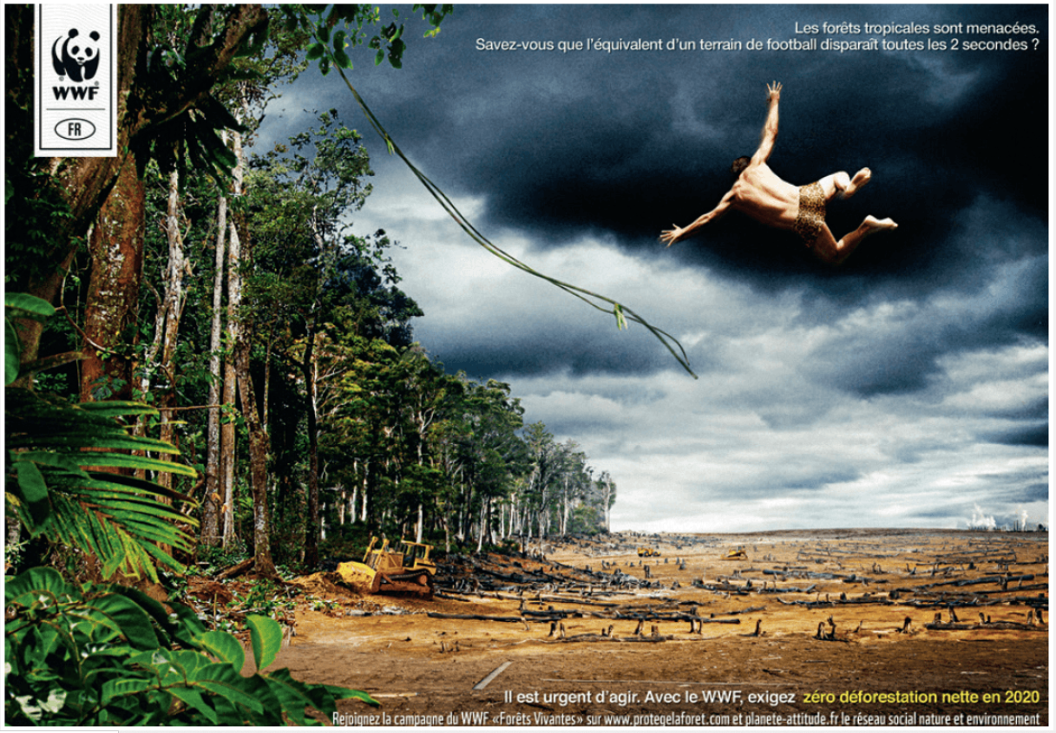
Opinion publique internationale et imaginaire occidental sur l’Amazonie : une globalisation du « wilderness » étasunien

Slide 10

Chaos environnemental et impunité perçue : une hégémonie culturelle vers le développement sauvage
Social construction and globalization of
wilderness : international public opinion vs
people's doubts in the case of Amazon rainforest
2

Slide 11
Le chaos environnemental Brésilien : impunité vécue et perçue
Le cas Amazonien montre que seul l’ordre d’une société protège l’environnement contre les excès de la surconsommation, du marché, des mafias et l’hommerie. Un Brésil, terre de conflits internes avec 618 000 morts par balles entre 2007 et 2017, soit plus que la guerre en Syrie. Le bilan de la criminalité au Brésil est terrible et joue un rôle important sur l’environnement global.
Une étude a même calculé l'impact financier de la criminalité au Brésil : 5,4% du Produit intérieur brut (PIB) en 2013, soit 81,3 milliards d'euros par an, selon le Forum brésilien de sécurité publique. C’est un des coûts les plus élevés au monde et une entrave au développement harmonieux du pays et par voie de conséquence au développement durable de long terme …

Slide 12
Le chaos environnemental Brésilien : impunité vécue et perçue
L’impunité contre l’environnement au Brésil est en forte augmentation sous Bolsonaro. Les agents de l’Ibama en 2019 sur le terrain n’étaient que 591, soit 55% de moins qu’en 2010. La lutte contre la déforestation a donc connu des budgets en diminution constante. On constate à cause de cela le plus bas niveau en dix ans d’amendes sur le non-respect des normes environnementales. Selon les données récoltés par l’agence indépendante Agência Pública, les amendes adressées aux responsables d’incendies illégaux ont diminué de 34% en 2019 par rapport à 2018 et de 40 % en 2020 par rapport à 2019.
De plus, le Brésil détient un des taux d'homicides les plus élevés au monde pour les défenseurs de l’environnement, mais l’impunité des coupables règne aussi. L'impunité est la règle générale en ce qui concerne les crimes liés à la déforestation en Amazonie. Selon un rapport de Human Rights Watch, sur plus de 300 meurtres enregistrés de défenseurs de la nature depuis 2009, seuls 14 ont été traduits en justice….

Slide 13
Le chaos environnemental Brésilien : impunité vécue et perçue
Selon la « théorie de la vitre brisée », un environnement ordonné donne un signal que la zone est surveillée et que les comportements déviants ne sont pas tolérés. A l'inverse, un climat de désordre peut installer un cercle vicieux qui engendre un délabrement généralisé du lien social avec des incivilités et une criminalité en augmentation. Elle démontre que le sentiment d'impunité, notamment lié aux incivilités, est favorable au passage à l'acte de différentes natures.
Son exemple fameux est le bâtiment avec quelques vitres brisées, lui donnant son nom. Si elles ne sont pas rapidement réparées, cela sera un signal négatif renvoyé à tous. L’atmosphère du lieu peut changer rapidement, les dégâts empirés et in fine devenir un squat….
James Wilson, George Kelling. Broken Windows: The police and Neighborhood Safety », The Atlantic Monthly, mars 1982, n' 249, p. 29-38. Trad. française dans Les Cahiers de la sécurité intérieure, No 15, 1er trimestre 1994, p. 163-180.

Slide 14
Le chaos environnemental Brésilien : impunité vécue et perçue
Au-delà de la délinquance, l’influence globale d’un climat de désordre sur un large public est confirmée… La théorie de la vitre cassée est utilisée aussi dans le cadre de la pédagogie, une étude universitaire (Johns Hopkins University) affirme que : « Entretenir ou soigner l'apparence physique d'un bâtiment ne peuvent à eux seuls garantir un enseignement de qualité, mais les ignorer augmentera considérablement les risques d'une spirale sociale descendante inquiétante. »
Par conséquent, la sensibilisation environnementale doit aussi mieux se saisir de cette théorie…
Plank, S. Bradshaw, C. Young, H. "An Application of Broken‐Windows and Related Theories to the Study of Disorder, Fear, and Collective Efficacy in Schools". American Journal of Education. 115 (2): 227–47. 2009

Slide 15
Le chaos environnemental Brésilien : impunité vécue et perçue
Le chercheur Ramesh Rengasamy décrit la « théorie de la vitre cassée » comme un outil essentiel de la « Behavior Change Communication ».
Par exemple, l’universitaire explique que la lutte contre la pollution plastique généralisée en Inde, comme dans d’autres pays de ce type, doit passer nécessairement via une réflexion sur le climat de désordre global. Il faut que les citoyens aperçoivent la propreté comme une nouvelle normalité et pénalise ensuite socialement les gestes déviants.
De la même manière qu’en Inde, le manque de contrôles sociaux informels et formels en Amazonie sur des gestes négatifs est criant. Cela aggrave la situation, puisque la déforestation est encore trop interprétée comme une action banale…
Rengasamy, R. University course « Behavioural Change Communication », National Institute of Rural Development and Panchayati Raj, India, 2016. [Consulté en ligne le 3 avril 2022 http://nirdpr.org.in/nird_docs/sb/doc7.pdf]

Slide 16
Le chaos environnemental Brésilien : impunité vécue et perçue
Pour le futur gouvernement Brésilien, il serait utile de mettre en place une vraie stratégie de communication publique localement contre les acteurs ravageant l’Amazonie. Une stratégie avec un objectif clair : « la fin de l’impunité ». Communiquer par la répression policière filmée et mise en scène médiatiquement contre des cibles symboliques, les procès filmés des hauts-responsables, une IBAMA ayant à nouveau les moyens de sanctionner largement, montrant sa présence…
Elles permettent sur le moyen terme de changer le contexte de normalisation.
Hégémonie culturelle vers le développement sauvage dans ces régions = déforestation est normalisée, puisque les trois états où Bolsonaro a obtenu le plus de voix au second tour sont situés en Amazonie : Roraima (~76%), Acre et Rondonia (~70%)...

Slide 17
Le chaos environnsemental Brésilien : impunité vécue et perçue
Hégémonie culturelle - L’hégémonie culturelle signifie que la domination politique est fondamentalement culturelle . Antonio Gramsci estime ainsi dans ses « Cahiers de prison » que le groupe social dominant a acquis sa domination en propageant ses croyances et ses pratiques via la société de consommation. Ce sont les représentations culturelles de la classe dirigeante qui assure son maintien au pouvoir.
Appréhender l’Amazonie de manière détachée, en dehors d’un tissu social, sans comprendre les rapports de forces culturelles et historiques au Brésil, serait une erreur. Cela reviendrait à ne porter le regard que sur les branches en feu et non les processus sociaux à l’origine du feu. Latifundio (grandes propriétés agricoles) et esclavage ont été les deux versants de la structure sociale, qui s’est construite historiquement dans le sillage de la conquête du territoire vers l’Est, en particulier en Amazonie.
Propagande d’état historiquement et traces dans la mémoire collective construisant un « territoire hérité » : Amazonie = « le plus grand pâturage du monde », « Finis les légendes, gagnons de l’argent », « trésor à trouver pour soi-même » - Années 70/80 …

Slide 18
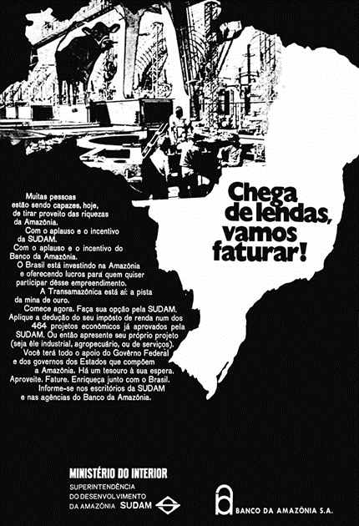

Slide 19
Le chaos environnemental Brésilien : impunité vécue et perçue
En bref, la communication populiste de Bolsonaro instaure un climat d'impunité globale en Amazonie en faveur de la destruction de la nature. Cette réalité explique les dynamiques de terrain. Un panorama du désordre environnemental revenant à la réalité statistique invitera donc à mieux dépasser les constats pour approfondir les causes. Emerge dans ce contexte un nouveau risque informationnel visant à appréhender l’environnement comme une simple « bourse de valeurs » dans une dominance d’incommunication : l’impunité perçue.
Ainsi, la théorie de la vitre brisée actualisée écologiquement donne une nouvelle possibilité d’idée-force en misant sur la communication publique pour défier le chaos environnemental. Elle permettrait d’améliorer la compréhension du « territoire prescrit » en lui offrant une nouvelle opportunité.

Slide 20
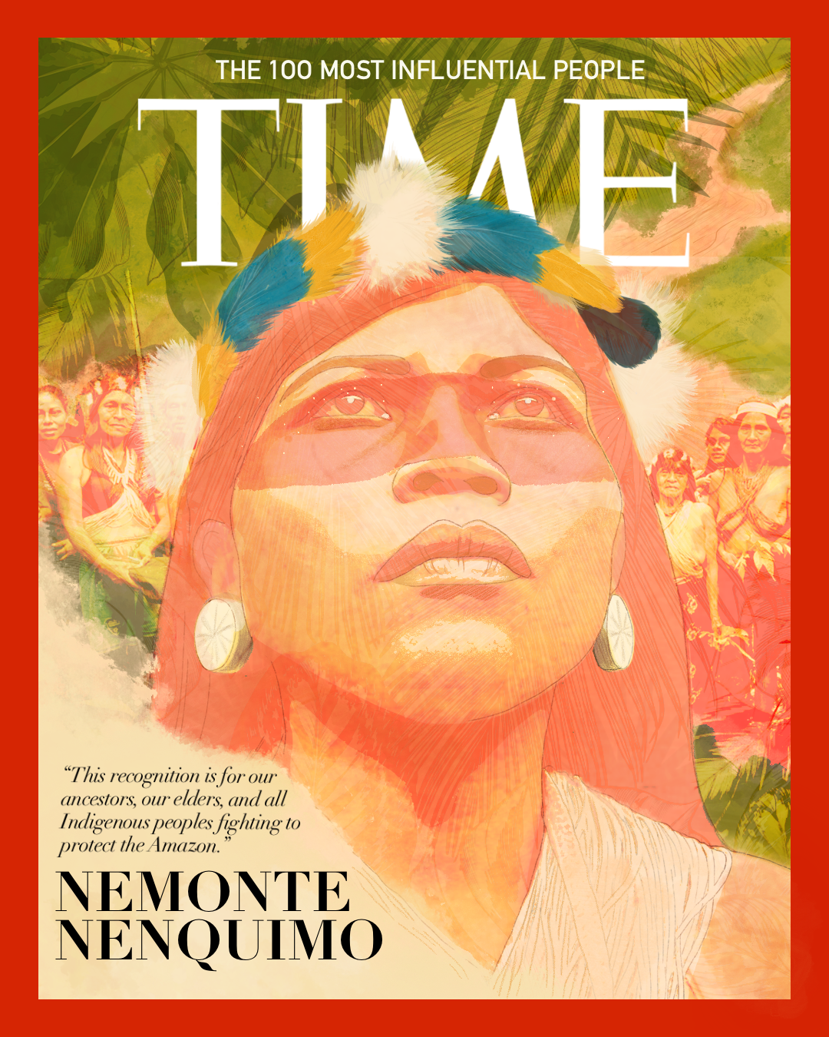
La place de la technologie pour réconcilier deux visions dichotomiques du territoire
Social construction and globalization of
wilderness : international public opinion vs
people's doubts in the case of Amazon rainforest
3

Slide 21
La place de la technologie pour réconcilier deux visions dichotomiques du territoire
Vous qui êtes des producteurs importants et de haut niveau de la technologie, je vous incite à mieux prendre en compte la sociologie des usages et parfois aller contre ses préjugés et un certain « imaginaire social instituant » (Castoriadis).
Sociologie des usages -> « Elle permet à la fois d’aborder les usages des TIC avec une sociologie attentive aux usagers pensés non plus seulement comme de simples consommateurs passifs mais aussi comme des acteurs, et d’échapper à la vision totalisante et bien pessimiste d’enfermement des pratiques ». Francis Jauréguiberry (UPPA). Vous conseillant de mieux travailler avec lui.
Ainsi, si je vous dis « technologie » et « population indigène d’Amazonie » l’association mentale est difficile … Pour beaucoup ce sont deux imaginaires qui s’opposent naturellement dans votre esprit. La réalité est pourtant autre !

Slide 22
La place de la technologie pour réconcilier deux visions dichotomiques du territoire
Michel de Certeau théorise la notion d’usage dans les années 80 dans son ouvrage « L’invention du quotidien ». Pour lui, la consommation trop souvent « ferait figure d’activité moutonnière [...] Aux foules, il resterait seulement la liberté de brouter la ration de simulacres que le système distribue à chacun. Voilà précisément l’idée contre laquelle je m’élève : pareille représentation des consommateurs n’est pas recevable ».
Dans cet ouvrage, il prend notamment l’exemple des peuples indigènes d’Amérique du Sud colonisés et convertis de force. Ils n’ont jamais été de parfaits « consommateurs » dociles du christianisme imposé, même sous une apparente soumission. Via leur « appropriation » d’une culture imposée par la force, ils ont continué à produire de la différence culturelle.
Historiquement, les peuples indigènes braconnent les cultures dominantes et leurs détournements créatifs n’est pas à minimiser.

Slide 23
La place de la technologie pour réconcilier deux visions dichotomiques du territoire
La préservation des forêts tropicales ne peut donc se faire qu’avec l’implication des populations et leurs usages -> empowerment via la technologie.
L'empowerment est l'octroi de davantage de pouvoir à des individus ou à des groupes pour agir sur les conditions sociales, économiques, politiques ou écologiques auxquelles ils sont confrontés.
En Amazonie, la culture est principalement orale et non-écrite chez les indigènes. Cela pose des soucis avec désormais une réponse moderne possible via la technologie, sans tomber dans l’éco-modernisme.

Slide 24
La place de la technologie pour réconcilier deux visions dichotomiques du territoire
Ainsi, les Waoranis autour de la célèbre personnalité de Nemonte Nenquimo réalisent un projet de mapping précis de leur territoire. Cela leur permet de répertorier la faune et la flore de leur région sur des cartes grands formats (plus de 3 mètres déroulé), répertoriant par secteur la position exacte des cascades, de certains animaux spécifiques, de ressources naturelles (plantes, etc). C’est une façon pour eux de mieux reconquérir leur terre.
Utilisation de la technologie GPS via des balises sur le smartphone pour élaborer la carte avec des coordonnées précises et scientifiques, indigènes sollicités pour enregistrer les données. Installations de caméras spéciales dans les arbres pour filmer la biodiversité.
Réappropriation de l’outil et créativité - « Pleins de gens sont venus pour avoir de l’information, des anthropologues, des ONG, des pétroliers… Mais, ces gens de l’extérieur font des cartes en mettant dessus ce qui les intéresses eux. » Témoignage - indigène Waorani

Slide 25
La place de la technologie pour réconcilier deux visions dichotomiques du territoire
«Pendant toutes ces années, l’administration s’est arrangée du fait que les Amérindiens n’ont pas une culture écrite, mais orale. Et chaque fois qu’on essaie de défendre ces terres, on nous dit qu’on n’a aucun papier, aucune signature, qu’il ne s’est jamais rien passé. » Nemonte Nenquimo
Au tribunal, ce mapping agit comme une preuve et un argument de la richesse naturelle de la zone par rapport à d’autres. D’ailleurs, la spécificité de l’Amazonie en Équateur chez cette tribus est d’être unique en biodiversité par rapport aux autres parties de l’Amazonie.
En conclusion générale, la production de ces informations objectivantes par les indigènes via la technologie permet de défier une hégémonie locale techniciste et industrielle agricole. Elle rapproche des visions dichotomiques en permettant de parler « le même langage », luttant contre l’incommunication sur la préservation de la biodiversité présente avec l’occident. Néanmoins, elle est une simple pierre sur le chemin complexe d’un « 0 déforestation » promise comme idéal par Lula au Brésil. Idéal qui doit se confronter au réel actuel fait d’impunité et de chaos…

Slide 26


